Slide 1
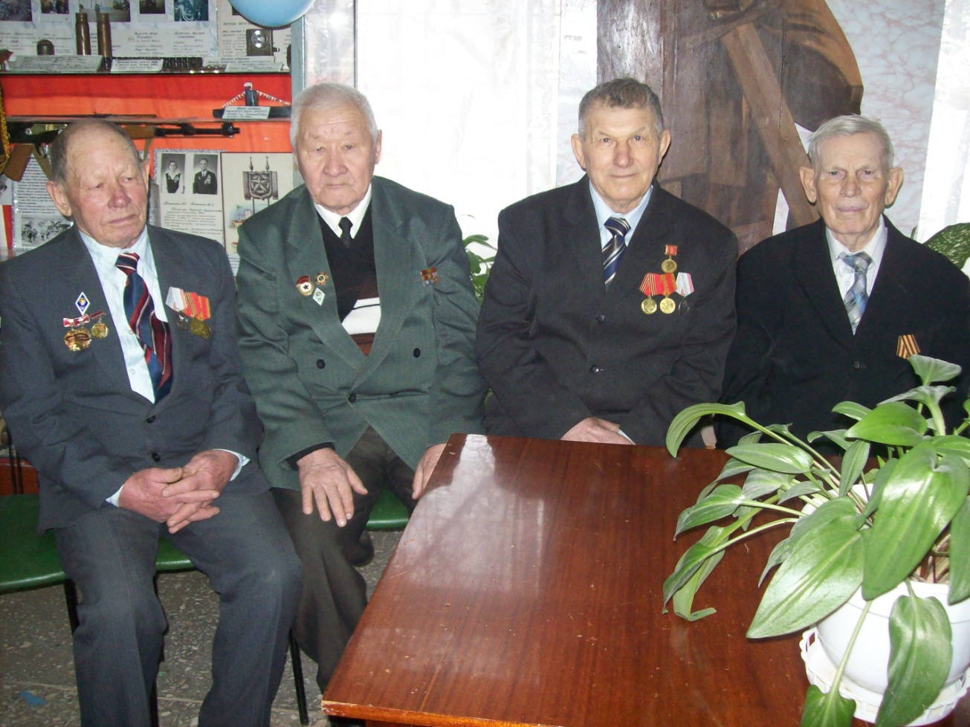
Наши ветераны
войны и труда

Slide 2
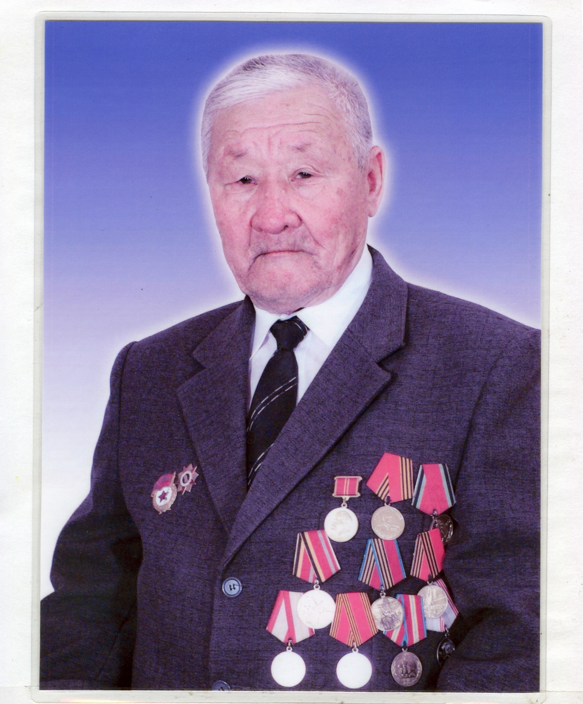
Душанов
Наурыз
Букенович

Slide 3
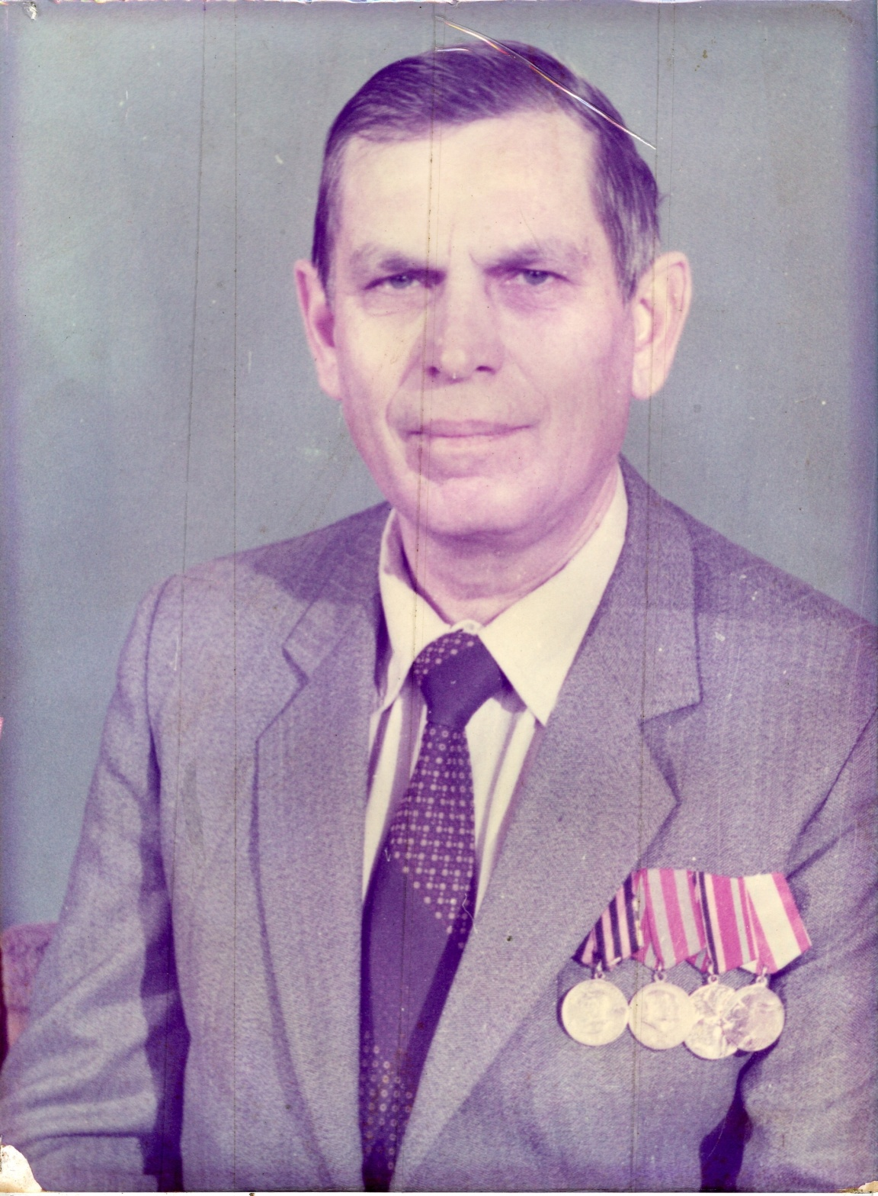
Ермолов
Петр
Андреевич

Slide 4
